Slide 1


GESTOR: SUA RESPONSABILIDADE NA GESTÃO E NO FINANCIAMENTO DAS AÇÕES E SERVIÇOS DE SAÚDE.
Mauro Guimarães
Secretário Executivo

Slide 2
Atributos do sistema único de saúde
CONSTITUIÇÃO FEDERAL –
  Capítulo da Seguridade Social
Caráter federativo e intergovernamental
Competências governamentais

Slide 3
Princípios e diretrizes
Principais pontos
Universalidade de acesso;
Integralidade da assistência;
Igualdade da assistência à saúde;
Gratuidade do atendimento
Descentralização político-administrativa, com direção única em cada esfera de governo: integração em nível executivo das ações de saúde;
Conjugação dos recursos financeiros, tecnológicos, materiais e humanos da União, dos Estados, do Distrito Federal e dos Municípios.

Slide 4
Lei complementar n. 141/2012
Regulamenta o art. 198 – Constituição Federal. Dispõe sobre os valores mínimos a serem aplicados anualmente pela União, Estados, Distrito Federal e Municípios em ações e serviços públicos de saúde; estabelece os critérios de rateio dos recursos de transferências para a saúde e as normas de fiscalização, avaliação e controle das despesas com saúde nas 3 (três) esferas de governo
DEFINIÇÃO DE GASTOS EM SAÚDE

Slide 5
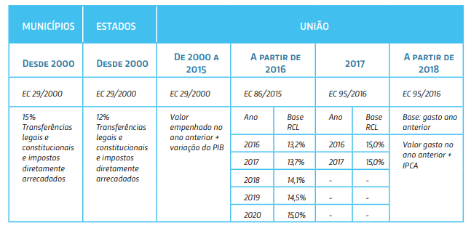
FINANCIAMENTO
Base legal do mínimo a ser aplicado em
ASPS - Ações e Serviços Públicos de Saúde

Slide 6
Normas de aplicação da União para financiamento ASPS ao longo dos anos
 | Norma | Método de cálculo
1988 | ADCT | Determinação de que 30% do Orçamento da Seguridade Social (OSS), excluído o seguro-desemprego, fossem alocados ao SUS até que a lei de diretrizes orçamentárias fosse aprovada. (regra não cumprida)
2000-2015 | EC 29/2000 | valor empenhado no ano anterior, acrescido da variação nominal do PIB
2015-2016 | EC 86/2015 | Aplicar em ASPS percentuais escalonados de sua Receita Corrente Líquida (RCL), partindo de 13,2% em 2016 para 15% em 2020
2016-2021 | EC 95/2016 | Em 2017 _ 15% RCL Exercício pós 2017_ 15% RCL de 2017 acrescido IPCA (acumulado _ índice medido entre julho do ano anterior e junho do ano da elaboração da peça orçamentária )
2021 – em diante | EC 113/21 | Em 2017 _ 15% RCL Exercício pós 2017_ 15% RCL de 2017 acrescido IPCA (acumulado _ índice medido/estimado entre janeiro-dezembro do ano da elaboração da peça orçamentária )

Slide 7
LOA 2022 – União Demonstrativo impacto da EC 113/21
Estimativa Piso da União para financiamento ASPS

Slide 8
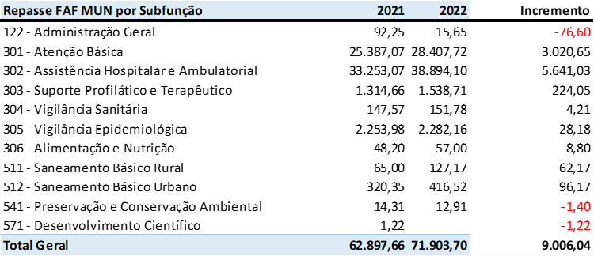
LOA 2022 União - Repasse Fundo a Fundo a Municípios por Subfunção
Ano SIAFI | %FAF Municípios/LOA-MS
2011 | 37%
2012 | 36%
2013 | 35%
2014 | 37%
2015 | 42%
2016 | 40%
2017 | 39%
2018 | 42%
2019 | 41%
2020 | 47%
2021 | 44%
2022 | 44%

Slide 9
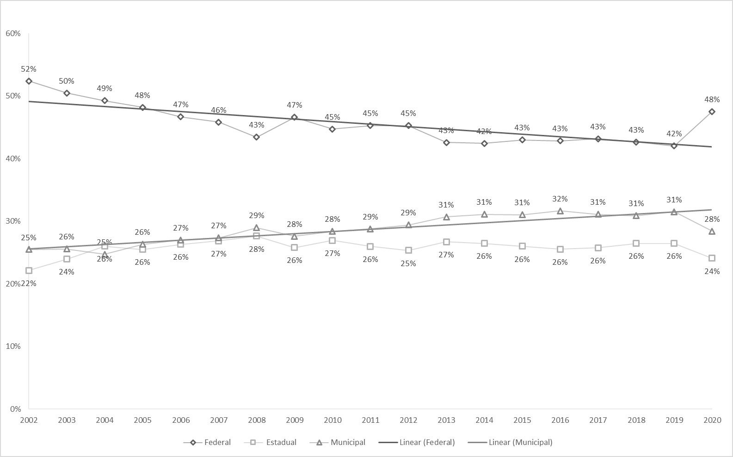
Evolução do Gasto Público – 2002 - 2020

Slide 10

Taxa de crescimento arrecadação própria X desp. própria em saúde
Atualizado IPCA 2020
Fonte: SIOPS/SE/MS. Elaboração CONASEMS

Slide 11
Impacto orçamentário
Média de aplicação gasto em ASPS Estadual em 2020 : 13%
Média de aplicação gasto em ASPS MUNICIPAL em 2020: 23%
Gastos acima do mínimo constitucional municipal: 35,7 bilhões _ 80% de todo IPTU arrecadado
IPTU arrecadado em 2020: 43 bilhões
Fonte: SIOPS/SE/MS

Slide 12
Desafios
• Crise econômica e queda da arrecadação em contrapartida ampliação das necessidades de saúde e da demanda por serviços assistenciais
• Manutenção e ampliação dos padrões atuais de serviços do MAC, considerando o efeito Covid e o desfinanciamento federal
• Ampliação da atenção básica considerando manutenção dos valores alocados pela União no programa Previne Brasil.

Slide 13
GESTOR: SUA RESPONSABILIDADE NA GESTÃO E NO FINANCIAMENTO DAS AÇÕES E SERVIÇOS DE SAÚDE.
Mauro Guimarães
Secretário Executivo

